Slide 1
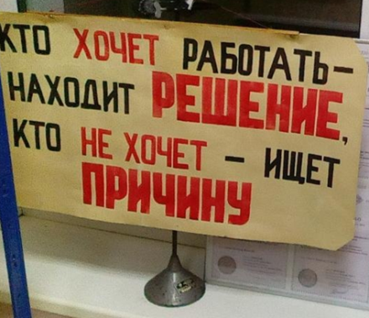
Чувашский государственный университет Раритетная лаборатория физики raritet.chuvsu.ru Лекция 14 (РЭА). Постоянный электрический ток в проводнике Лекцию подготовил доцент кафедры общей физики Сорокин Геннадий Михайлович 2025 год

Slide 2
Содержание Лекционные экспонаты
1. Электрический ток. Сила и плотность тока
2.Сторонние силы. Электродвижущая сила и напряжение
3.Законы Ома.
4.Последовательное и параллельное соединение проводников
5.Работа и мощность тока. Закон Джоуля-Ленца
6.Правила Кирхгофа для разветвленных цепей

Slide 3
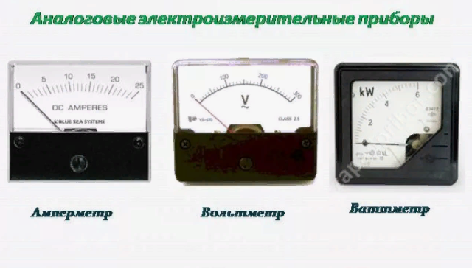
Лекционные экспонаты

Slide 4
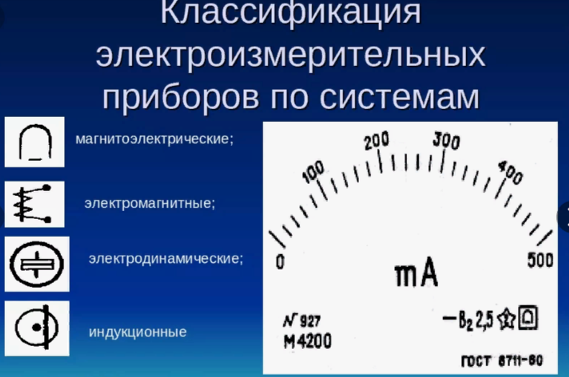

Slide 5
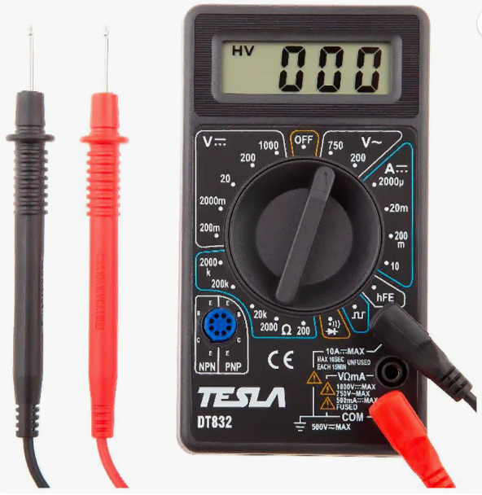

Slide 6
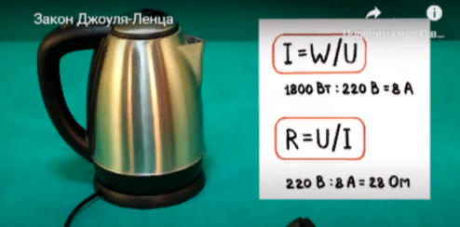
Расчет сопротивления электрочайника

Slide 7
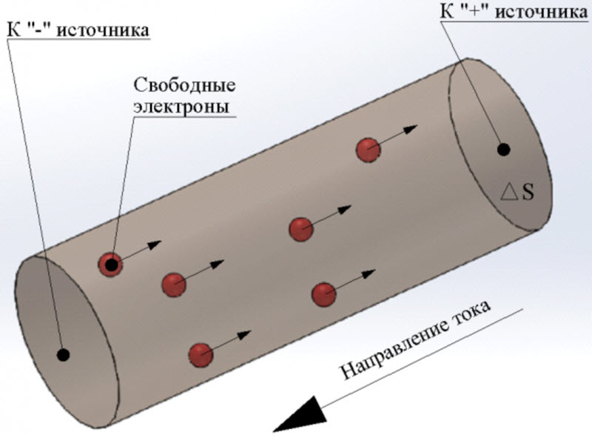
Постоянный электрический ток в проводнике.
Сила и плотность тока.
Непрерывное упорядоченное движение свободных носителей электрического заряда называется электрическим током.
За направление электрического тока принято направление движения положительных свободных зарядов.
Для существования постоянного электрического тока в проводнике необходимо:
Наличие свободных носителей заряда;
Наличие в проводнике постоянного электрического поля.

Slide 8
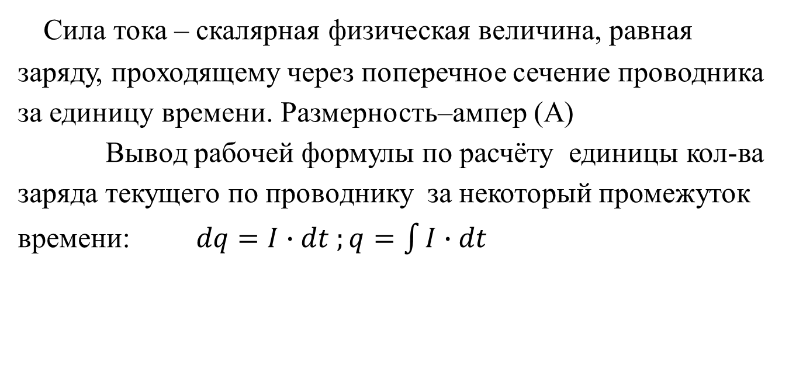
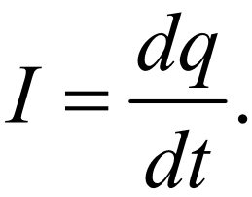


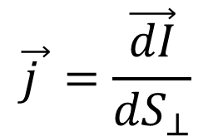
При неравномерном распределении силы тока по сечению проводника вводят вектор плотности тока
За направление вектора принимается направление вектора скорости упорядоченного движения положительных зарядов.
численно равен отношению силы тока сквозь малый элемент площади поперечного сечения проводника, перпендикулярного направлению тока, к площади этого элемента:

Slide 9

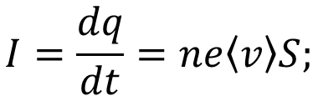


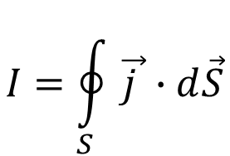
Если: n – концентрация носителей тока в проводнике,
– средняя скорость упорядоченного движения зарядов в проводнике, S – площадь поперечного сечения проводника, e – элементарный заряд носителей тока в проводнике (заряд электрона), dt – бесконечно малый промежуток времени, то
Сила тока сквозь произвольную поверхность S поэтому определяется как поток вектора :

Slide 10
2. Сторонние силы.
Электродвижущая сила и напряжение.
Под действием сил электрического поля положительные заряды в проводнике перемещаются из точек с большим потенциалом (А) к точкам с меньшим потенциалом (В). Это приводит к выравниванию потенциалов и к прекращению тока.
Для существования постоянного тока необходимо наличие в электрической цепи устройства, в котором происходит движение положительных зарядов в обратном направлении, т. е. в сторону возрастания потенциала против сил электрического поля.

Slide 11
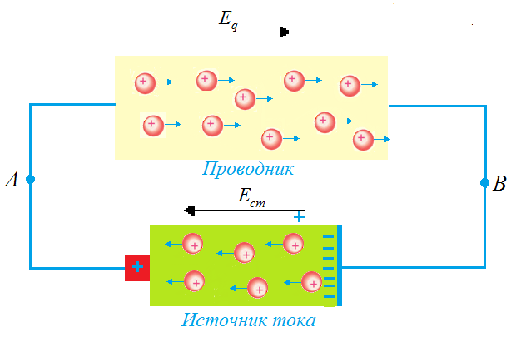
Перенос зарядов против сил электрического поля (разделение разноименных зарядов) возможен лишь только с помощью сил не электростатического происхождения. Такие силы называют сторонними, а устройства, в которых они действуют – источники постоянного тока.
(На рисунке потенциал в точке А больше, чем потенциал в точке В).

Slide 12
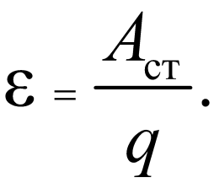
Возможная природа сторонних сил:
Электрохимические процессы (аккумуляторы, батарейки и др.).
Электромагнитные процессы (генератор переменного тока, МГД-генератор).
Фотоэлектрические процессы (фотоэлементы, солнечные батареи).
Тепловые процессы (термобатареи).
Физическая величина, равная отношению работы А_{ст} сторонних сил при перемещении заряда вдоль электрической цепи к величине этого заряда, называется электродвижущей силой источника тока (ЭДС).
ЭДС измеряется в вольтах (В).

Slide 13
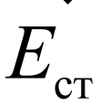
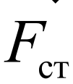
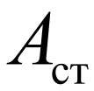
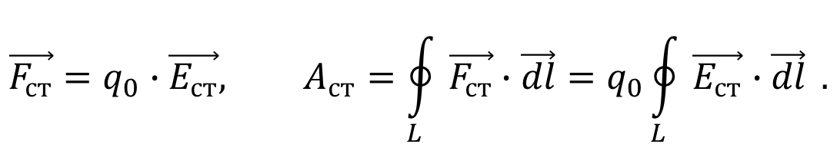
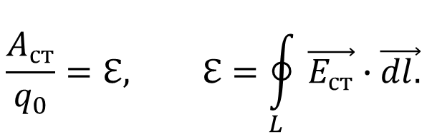
Участки электрической цепи, не содержащие источников тока, называются однородными, содержащие источники тока – неоднородными.
Пусть – напряженность поля сторонних сил, а
– сила, действующая на заряды в этом поле, – работа этой силы. Тогда:
ЭДС, действующая в электрической цепи, равна циркуляции вектора напряженности поля сторонних сил.

Slide 14
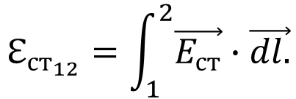

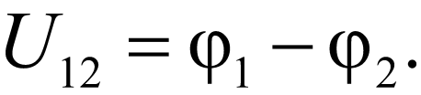
Для участка цепи 1-2:
Если на участке цепи 1-2 кроме сторонних сил действуют еще силы электростатического поля, то
Пусть q₀ =1Кл. Тогда
(напряжение на участке 1-2).
Напряжением на участке цепи называется физическая величина, определяемая работой, совершаемой суммарным полем электростатических и сторонних сил при перемещении единичного положительного заряда на данном участке цепи.
Для однородного участка цепи:

Slide 15
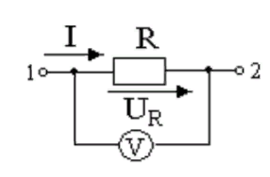
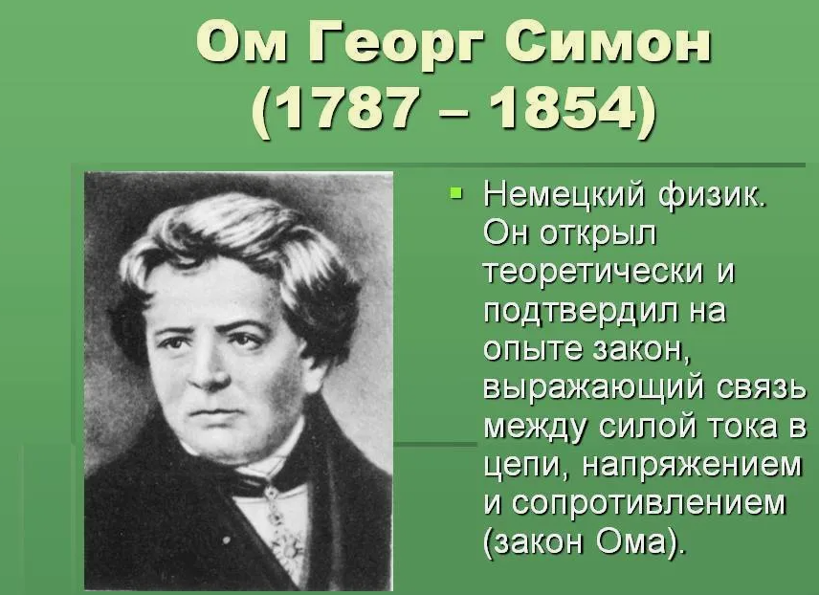
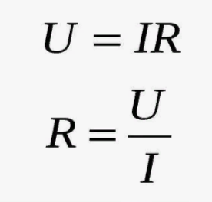
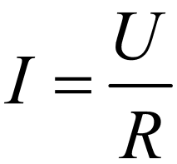
3. Законы Ома.
Закон Ома для участка цепи.
Сила тока в проводнике прямо пропорциональна приложенному напряжению и обратно пропорционально сопротивлению проводника.

Slide 16
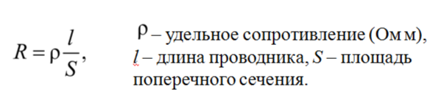
Электрическое сопротивление.
R – электрическое сопротивление – характеризует способность проводника проводить электрический ток. Единица измерения – ом (Ом).
Для однородного цилиндрического проводника:

Slide 17
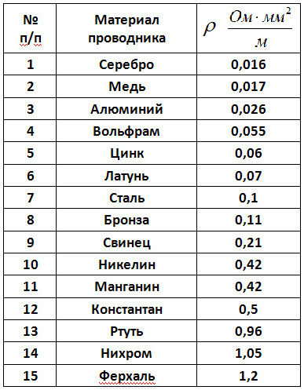
Таблица удельных сопротивлений некоторых проводников при 0 °С

Slide 18


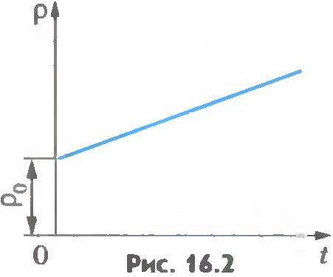
Зависимость удельного сопротивления от t :

Slide 19
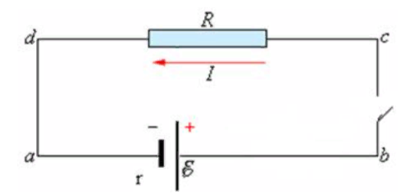
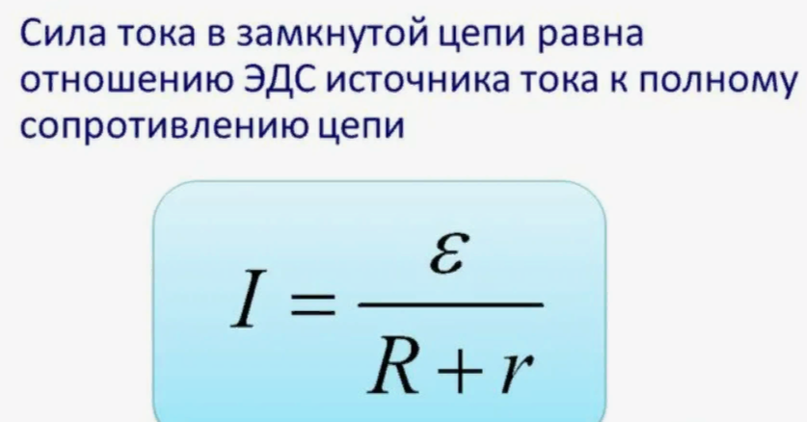
Закон Ома для замкнутой цепи

Slide 20
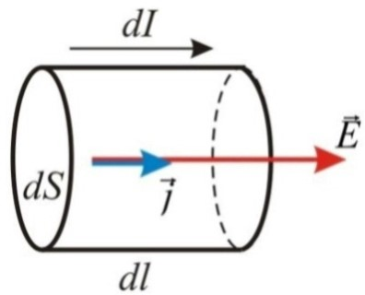
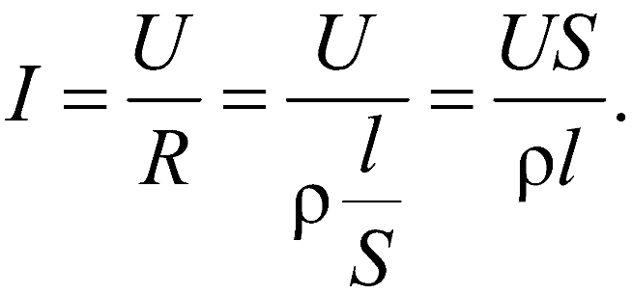
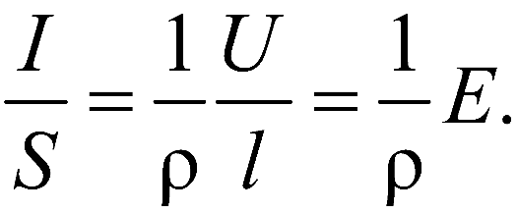
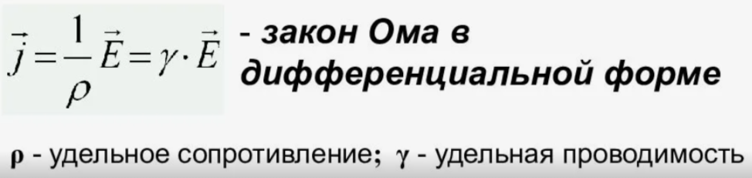
Закон Ома в дифференциальной форме
Плотность тока в любой точке внутри проводника определяется произведением напряженности электрического поля в той же точке на удельную проводимость проводника.

Slide 21
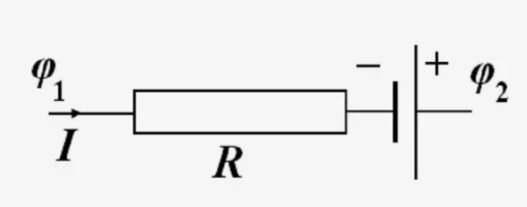
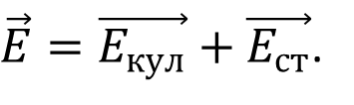
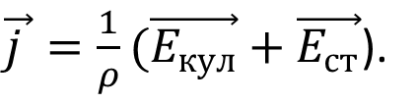


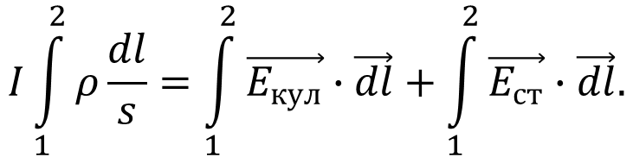


Обобщенный закон Ома
Умножим скалярно обе части уравнения на вектор :
Так как, скалярное произведение совпадающих по направлению векторов и равно произведению их модулей, то

Slide 22
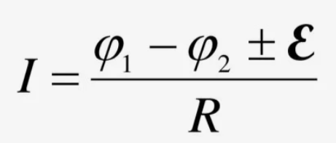
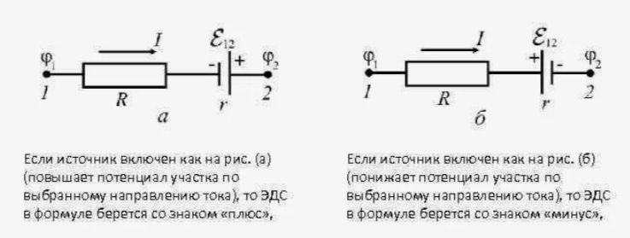
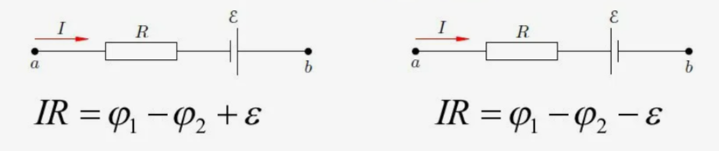

Slide 23
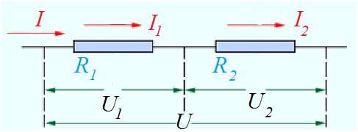
4. Последовательное и параллельное соединение проводников
Последовательное соединение проводников

Slide 24
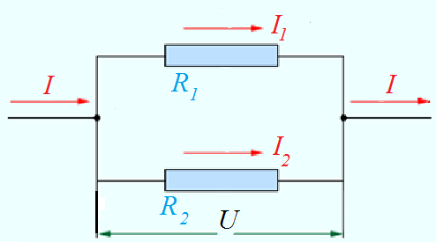
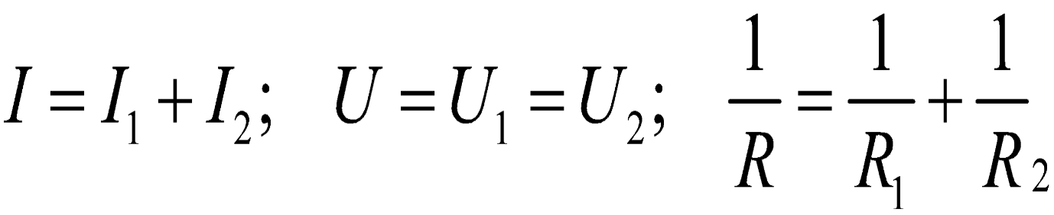
Параллельное соединение проводников

Slide 25

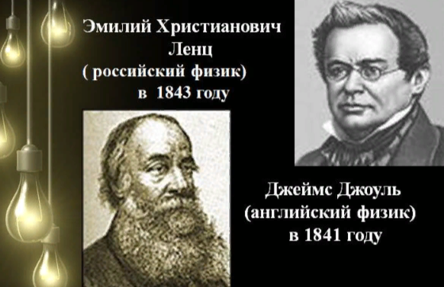




5. Работа и мощность тока. Закон Джоуля –Ленца
Определим работу, которую совершают кулоновские силы на однородном участке цепи при перемещении заряда .
Если – напряжение на участке, – сила тока, то за
время через сечение проводника переносится заряд

Slide 26
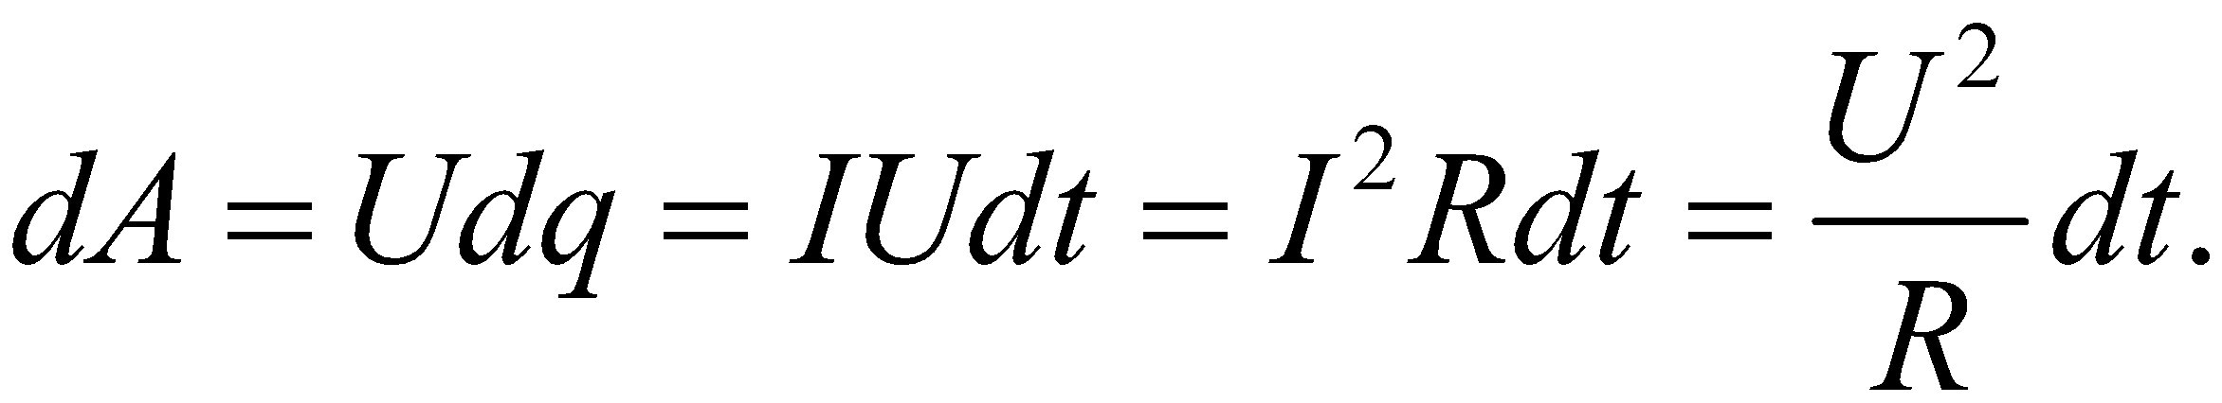

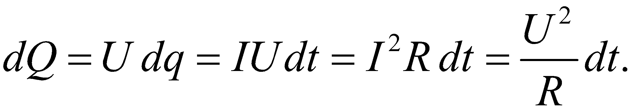
Тогда работа тока:
Если проводник неподвижный, то количество выделившегося в проводнике тепла равно работе сил электрического поля:
, а закон Джоуля –Ленца примет вид:

Slide 27
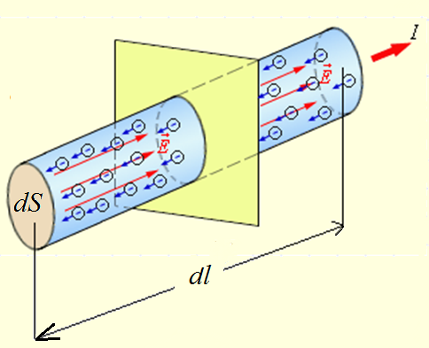

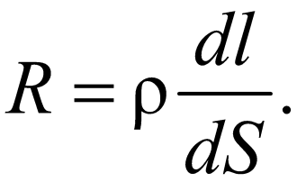
Закон Джоуля-Ленца в дифференциальной форме
Выделим в проводнике элементарный цилиндрический объем,
Сопротивление которого,

Slide 28

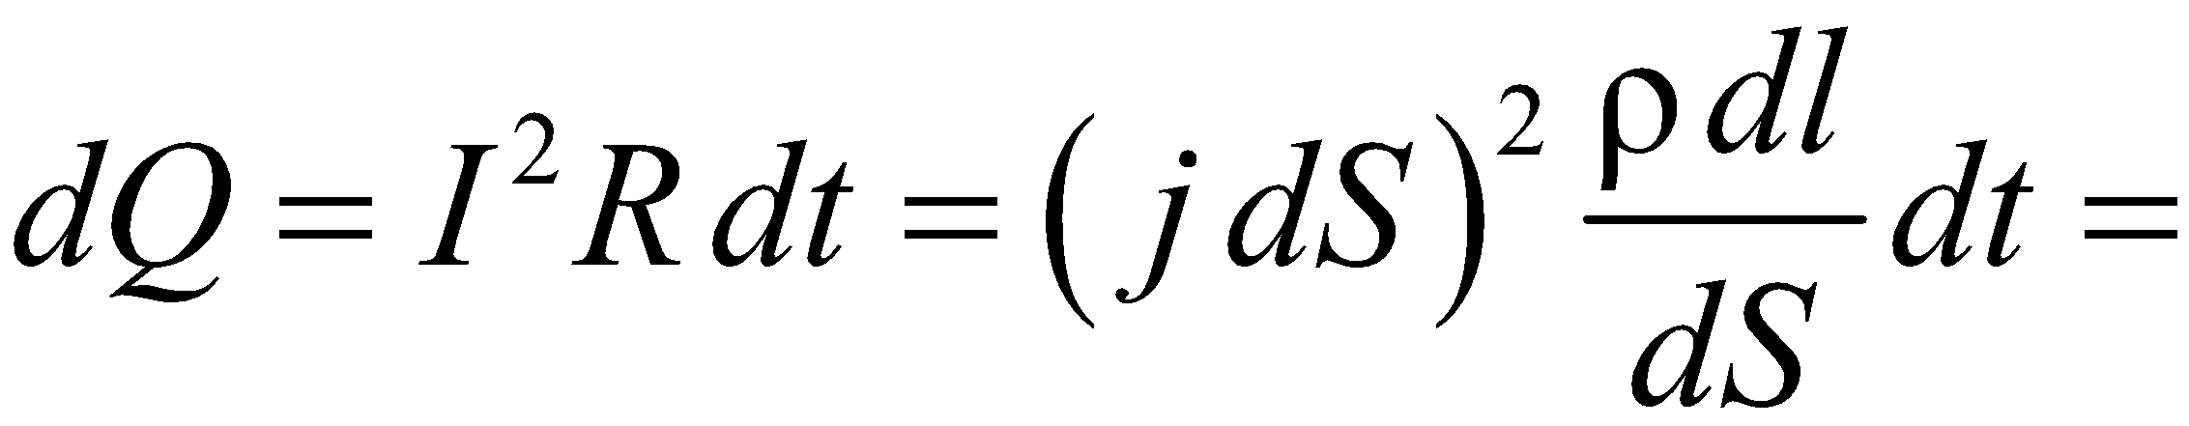
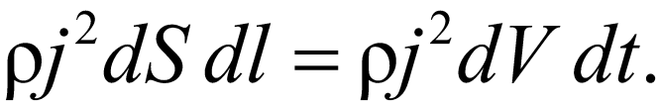




По закону Джоуля-Ленца в этом объеме за время выделится количество тепла:
Количество тепла, выделяющееся за единицу времени в единице объема проводника называется удельной тепловой мощностью
,

Slide 29




6. Правила Кирхгофа для разветвленных цепей
Узлом электрической цепи называется точка, в которой сходятся более чем два тока.
Первое правило: Алгебраическая сумма токов, сходящихся в узле равна нулю

Slide 30


Второе правило:
В любом замкнутом контуре произвольной разветвленной электрической цепи алгебраическая сумма произведений сил токов на сопротивление соответствующих участков этого контура равна алгебраической сумме ЭДС, входящих в контур.

Slide 31
При решении задач рекомендуется следующий порядок действий:
Произвольно (но с учетом первого правила Кирхгофа) выбрать и указать на схеме электрической цепи направление токов во всех сопротивлениях и ЭДС;
Подсчитать число узлов в цепи (n) и записать уравнения первого правила Кирхгофа для всех n-1 узлов;
Выбрать положительное направление обхода, (например – по ходу часовой стрелки);
Выделить произвольные замкнутые контуры в цепи и записать для них уравнения второго правила Кирхгофа.
Решить систему независимых уравнений относительно искомых величин.

Slide 32




Пример
(контур a-b-c-d);
(контур a-d-e-f);
(узел a).

Slide 33
Спасибо за внимание!

